Slide 1
Day7 클래스 응용
인하공업전문대학
컴퓨터시스템과
김기태

Slide 2
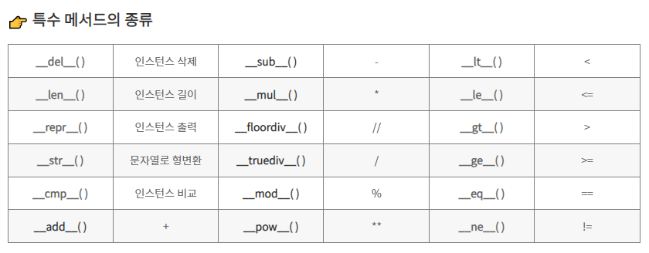
파이썬의 특수 메소드

Slide 3
실습

Slide 4
[문제]Point 클래스 좌표를 표현하는 Point 클래스로 객체를 생성한 후 각 객체를 + 혹은 –를 이용한 연산을 수행하자.
이때 파이썬의 특수한 메소드를 사용한다.
생성자 __init__
더하기 __add__
빼기 __sub__
같은지 __eq__
출력 __str__

Slide 5
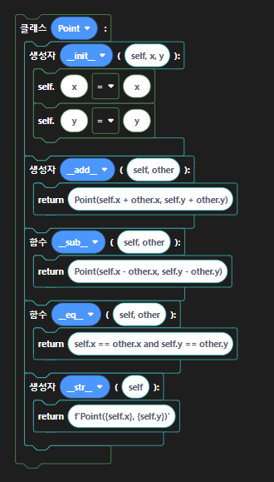
Point 클래스
생성자
더하기
빼기
같은지
출력

Slide 6
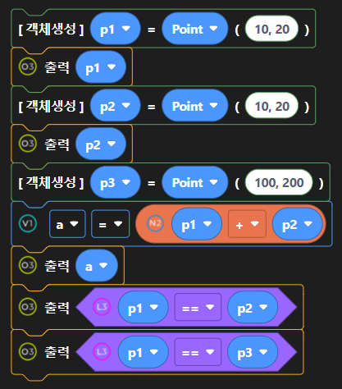
객체 실행하기

Slide 7
[문제]Point 클래스 좌표를 표현하는 Point 클래스로 객체를 생성한 후 임의의 위치로 x와 y 값을 변경하거나 해당 위치의 값을 가져오기
이때 Getter / Setter 메소드를 사용한다.

Slide 8
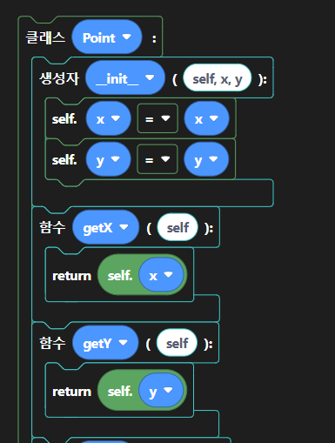
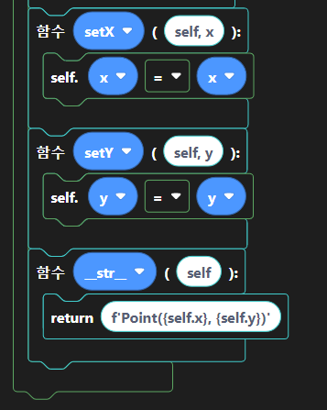
Getter/Setter

Slide 9
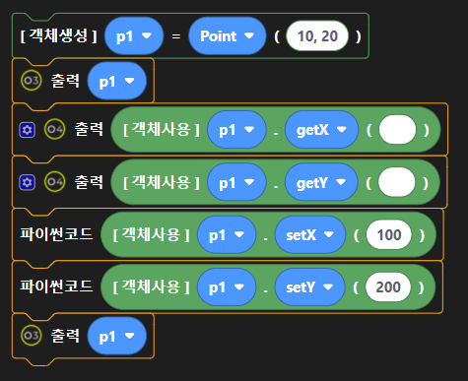
Get/set 실행

